Slide 1
数字图像处理
Digital Image Processing
实验四 目标检测
冯伟 教授、尚凡华 教授
天津大学 智能与计算学部

Slide 2
实验四：目标检测
实验目的
理解 HOG 特征原理
实现 HOG 特征提取（手动）
实现行人目标检测流程
熟悉完整的目标检测流程，包括特征提取 -> 分类 ->目标定位
在深度学习目标检测算法中，选择一种单阶段（One-Stage）或两阶段（Two-Stage）的代表性算法，将其与传统目标检测算法进行对比

Slide 3
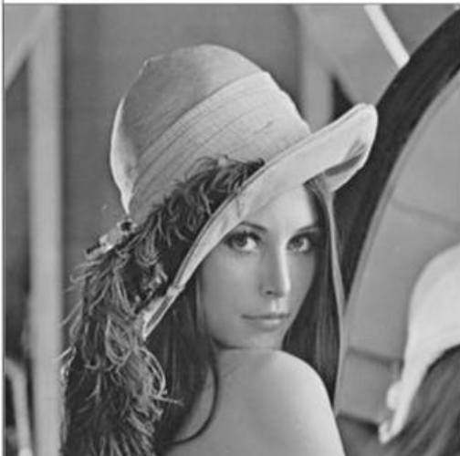
实验四：目标检测
HOG算法简介
主要思想
基于图像梯度的方向和强度，捕捉图像中局部结构的变化。
在一幅图像中，局部目标的外表和形状可以被局部梯度或边缘方向的分布很好的描述。
实现流程
图像预处理
梯度计算
计算各cell梯度直方图
将cell组成更大的block并对比度归一化
Linear SVM
在block中提取HOG特征
检测

Slide 4
实验四：目标检测
图像预处理
图像灰度化：彩色 ---> 灰度
Hog关注的是图像的局部变化（如边缘、纹理等），而不依赖于颜色信息
Gamma校正
调节图像的对比度，降低局部阴影和光照变化造成的影响
较小的γ增强图像的细节，尤其在暗部区域，从而提高梯度变化并影响HOG特征
较大的γ可能减少梯度变化，影响HOG特征的表现
公式
$s=f\left(r\right)=c×{\left(r+ε\right)}^{γ}$ $γ∈\left[0,1\right]$

Slide 5
实验四：目标检测
实现HOG特征提取（手动）- 图像预处理
读取待检测的图片
图像灰度化
Grama矫正法：取值不固定，根据具体的图像内容和应用场景而有所变化
实际中，可以采用两种不同的方式进行Grama矫正，平方根、对数法
img = cv2.imread('./image/person.jpg')
img_gray = cv2.cvtColor(img, cv2.COLOR_BGR2GRAY)
img = np.power(img_gray * 1.0 / float(np.max(img_gray)), gamma) #平方根 γ=0.5
img = img * 255

Slide 6
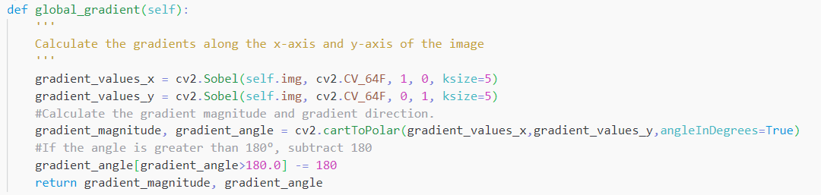
实验四：目标检测
实现HOG特征提取（手动）- 梯度计算
计算图像每个像素的梯度（包括大小和方向）
梯度计算：使用Sobel算子计算水平方向和垂直方向的梯度值
梯度大小和方向：梯度大小表示图像中边缘的强度；梯度方向表示边缘的方向
由于梯度方向通常是[0, 180)度，因此将其转换到0-180度范围内

Slide 7
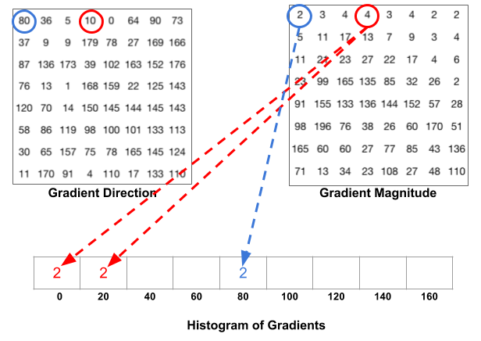
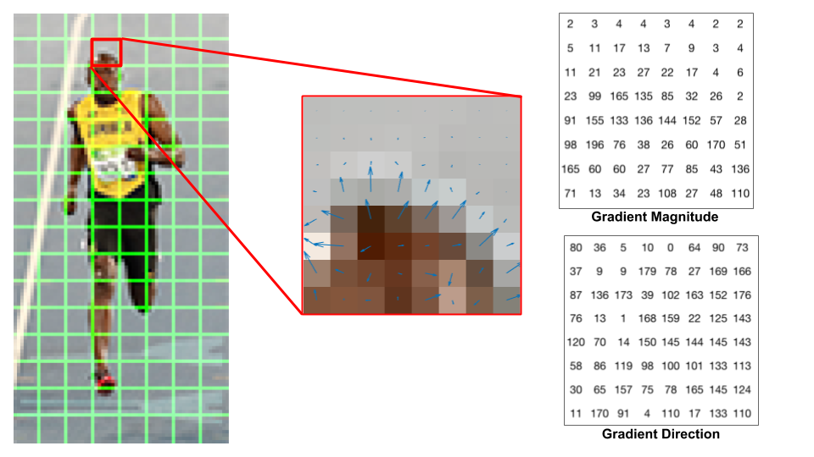
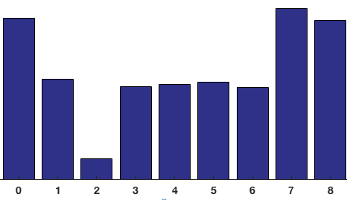
实验四：目标检测
Cell梯度直方图
每个Cell独立计算一个梯度方向直方图，表示该区域的纹理分布
直方图
Notes:
在每个像素点上，计算梯度幅度和梯度方向

Slide 8
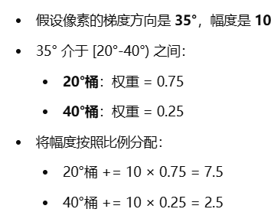
实验四：目标检测
Cell梯度直方图
直方图的横轴：每个cell内，将所有梯度方向划分为n个bin（一般n = 9）
直方图的纵轴：将该像素的 梯度幅度 按照线性加权分配到相邻的两个bin中
对每个像素梯度进行统计即得到梯度方向直方图
直方图

Slide 9
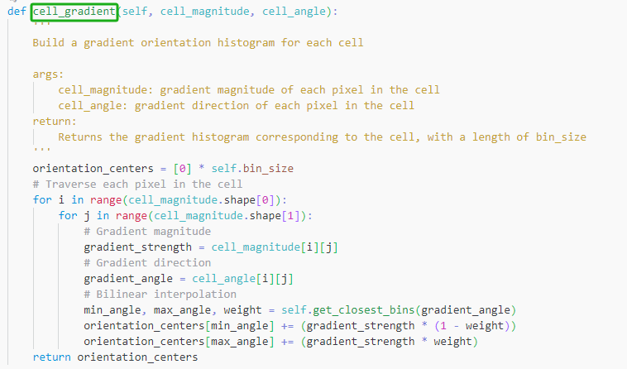
实验四：目标检测
实现HOG特征提取（手动）- 计算各cell梯度直方图
初始化方向直方图
遍历每个像素
获取每个像素梯度强度和方向
角度分配到bin
梯度幅度加权分配到bin中
返回方向直方图

Slide 10
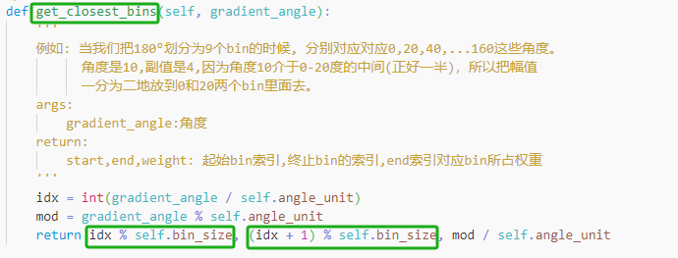
实验四：目标检测
实现HOG特征提取（手动）- 计算各cell梯度直方图
角度分配到bin

Slide 11
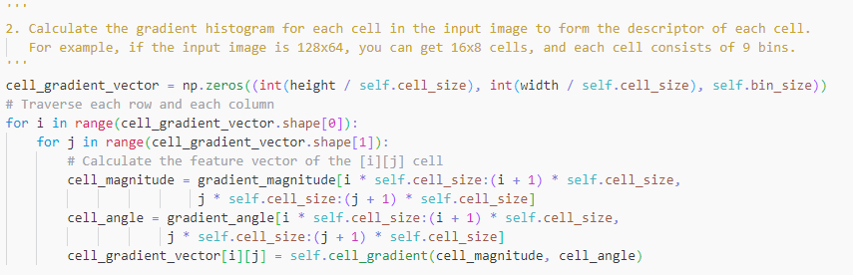
实验四：目标检测
实现HOG特征提取（手动）- 计算各cell梯度直方图
划分单元格：将图像分成多个小的区域（通常为 8x8 像素）
统计每个cell内的梯度直方图（不同梯度的个数), 形成每个cell的特征描述子

Slide 12
实验四：目标检测
实现HOG特征提取（手动）- 计算各cell梯度直方图
将得到的每个cell的梯度方向直方图绘出，得到特征图；
将每几个cell组成一个block（以2×2为例），一个block内所有cell的特征串联起来得到该block的HOG特征描述子;

Slide 13
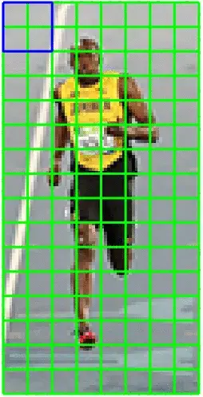
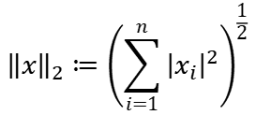
实验四：目标检测
提取block中的HOG特征
Block
Pixel
cell
直方图 &
L2-范数归一化
HOG特征
cell
cell
$${\left\|x\right\|}_{2}≔{\left(\sum_{i=1}^{n}{{\left|x_{i}\right|}^{2}}\right)}^{\frac{1}{2}}$$
将Block内所有Cell的直方图拼接在一起，形成一个长的特征向量

Slide 14
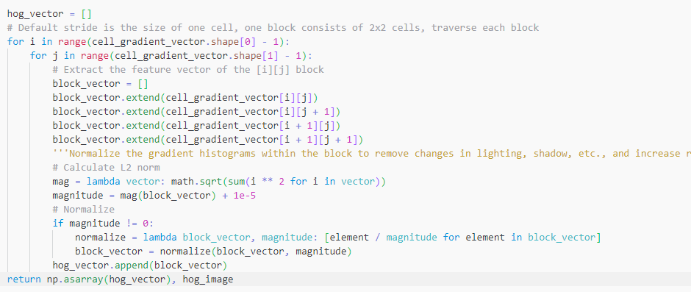
实验四：目标检测
实现HOG特征提取（手动）- 在block中提取HOG特征
将图像image内所有block块的HOG特征描述子串联起来得到该image（检测目标）的HOG特征描述子，这就是最终分类的特征向量。

Slide 15
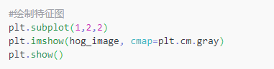
实验四：目标检测
实现HOG特征提取（手动）- 特征可视化
特征可视化；

Slide 16
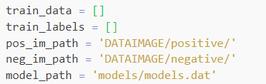
实验四：目标检测
实现行人目标检测流程
初始化变量
train_data & train_labels:
训练数据及其对应的标签
正/负样本标签：1/0
pos_im_path & neg_im_path:
正样本和负样本图像路径
model_path:
保存训练好的模型文件路径

Slide 17
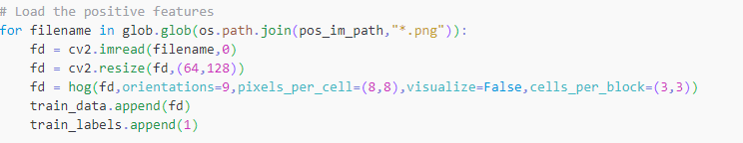
实验四：目标检测
实现行人目标检测流程
加载正样本特征
glob.glob() : 遍历指定路径下的所有.png文件
cv2.imread : 读取图像并转换为灰度图
cv2.resize : 将图像调整为固定大小（64*128），确保所有图像都具有相同尺寸

Slide 18
实验四：目标检测
实现行人目标检测流程
加载正样本特征
hog(): 使用hog函数提取HOG特征
fd = hog(fd,orientations=9,pixels_per_cell=(8,8),visualize=False,cells_per_block=(3,3))
orientations=9：指定每个cell单元直方图的方向数；将每个cell单元中的梯度方向划分为9个方向。更多的方向可以捕捉更细致的方向信息，但也会增加计算复杂度
pixels_per_cell=(8, 8)：每个cell单元的大小（以像素为单位）
visualize=False：是否生成 HOG 特征的可视化图像
cells_per_block=(3, 3)：指定每个块 (block) 包含的cell单元数量

Slide 19
实验四：目标检测
实现行人目标检测流程
加载正样本特征
hog(): 使用hog函数提取HOG特征
将提取的特征添加到train_data列表中，并将标签设置为1（表示正样本）

Slide 20
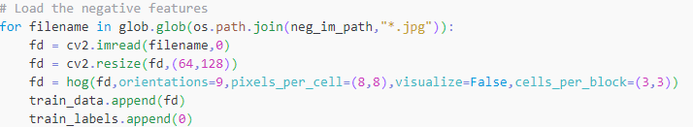
实验四：目标检测
实现行人目标检测流程
加载负样本特征
hog(): 使用hog函数提取HOG特征
将提取的特征添加到train_data列表中，并将标签设置为0（表示负样本）

Slide 21
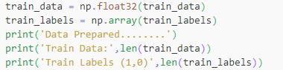
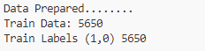
实验四：目标检测
实现行人目标检测流程
数据准备
将 train_data 转换为 np.float32 类型，以适应后续的机器学习算法
将 train_labels 转换为 numpy 类型

Slide 22
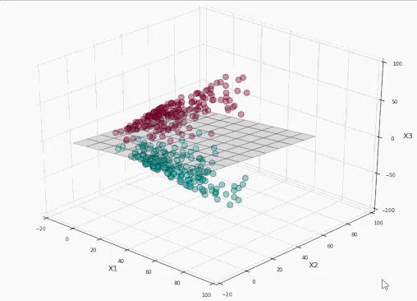
实验四：目标检测
实现行人目标检测流程
SVM
一种经典的监督学习算法，用于解决二分类和多分类问题
核心思想：
通过在特征空间中找到一个最优的超平面来进行分类，并且间隔最大

Slide 23
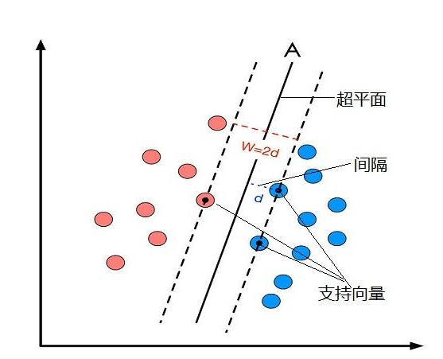
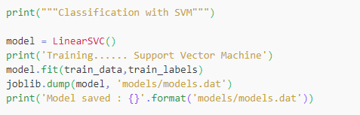
实验四：目标检测
实现行人目标检测流程
训练 SVM 模型
创建一个 LinearSVC 模型实例
创建了一个线性支持向量分类器（SVM）
这个分类器适合处理线性可分的数据，或者在高维空间中近似线性可分的数据

Slide 24
实验四：目标检测
实现行人目标检测流程
训练 SVM 模型
使用 fit 方法训练模型
根据提供的训练数据以及标签来拟合模型参数
使用 joblib.dump 将训练好的模型保存到指定路径

Slide 25
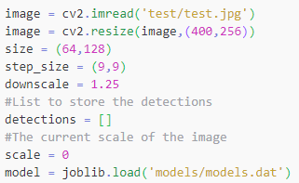
实验四：目标检测
实现行人目标检测流程
目标检测模型推理
cv2.imread：读取测试图像
cv2.resize：将图像调整为固定大小 (400, 256)
size：定义滑动窗口的大小 (64, 128)，即每个窗口的高度和宽度
step_size：定义滑动窗口每次移动的步长 (9, 9)
downscale：定义图像金字塔的缩放比例 1.25

Slide 26
实验四：目标检测
实现行人目标检测流程
目标检测模型推理
detections：初始化一个空列表，用于存储检测到的行人位置
scale：初始化当前图像金字塔的缩放级别
joblib.load：加载之前训练好的SVM模型

Slide 27
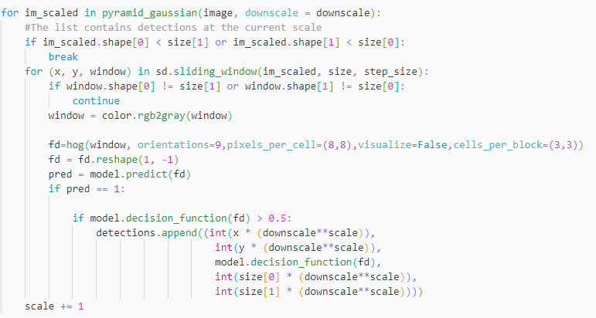
实验四：目标检测
实现行人目标检测流程
目标检测模型推理
图像金字塔与滑动窗口
Notes:
引入金字塔结构主要是为了实现图像的多尺度特征提取，增强特征对尺度变化的适应性。

Slide 28
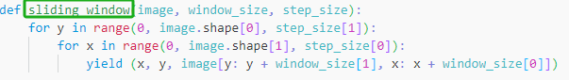
实验四：目标检测
实现行人目标检测流程
图像金字塔与滑动窗口
目的：实现图像的多尺度特征提取，增强特征对尺度变化的适应性。
pyramid_gaussian：创建图像金字塔，逐步缩小图像尺寸
sliding_window：在每层金字塔图像上应用滑动窗口，提取不同位置的子图像

Slide 29
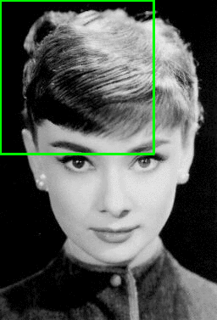
实验四：目标检测
实现行人目标检测流程
sliding_window
使用两个嵌套的 for 循环遍历图像的每个位置，根据 step_size 决定每次移动的步长
使用切片操作从图像中提取出当前窗口对应的子区域，并通过 yield 返回结果

Slide 30
实验四：目标检测
实现行人目标检测流程
图像金字塔与滑动窗口
在HOG（Histogram of Oriented Gradient）特征提取中，cell的大小、block的大小以及模型推理时的滑动窗口大小之间存在密切的关系。
Cell是HOG特征提取中的最小单位，它是图像被划分成的最小的矩形区域。每个Cell内会计算梯度方向直方图，作为该Cell的HOG特征。Cell的大小通常设置为较小的值，如8x8像素，以便能够捕捉到图像中的细节纹理信息。

Slide 31
实验四：目标检测
实现行人目标检测流程
图像金字塔与滑动窗口
Block是由多个相邻的Cell组成的更大的矩形区域。在HOG特征提取中，Block用于对Cell内的HOG特征进行归一化处理，以提高特征的鲁棒性。Block的大小通常设置为较大的值，如16x16像素，以便能够包含足够的Cell来进行归一化。
在模型推理时，滑动窗口用于在图像上滑动并提取HOG特征。滑动窗口的大小通常与训练时使用的正样本大小一致，以便能够准确地捕捉到图像中的物体。例如，在行人检测任务中，滑动窗口的大小通常设置为128x64像素，以匹配行人的典型尺寸。滑动窗口的大小决定了模型在推理时能够检测到的物体的最小和最大尺寸。

Slide 32
实验四：目标检测
实现行人目标检测流程
关系与影响
Cell大小与Block大小的关系：Cell的大小决定了Block内包含的Cell数量，从而影响归一化处理的精度。如果Cell太大，Block内包含的Cell数量就会减少，可能导致归一化处理不够充分；如果Cell太小，Block内包含的Cell数量就会增加，虽然可以提高归一化处理的精度，但也会增加计算量。
Block大小与滑动窗口大小的关系：Block的大小决定了在滑动窗口内可以提取的HOG特征的数量。如果Block太大，滑动窗口内包含的Block数量就会减少，可能导致提取的特征不够充分；如果Block太小，滑动窗口内包含的Block数量就会增加，虽然可以提取更多的特征，但也会增加计算量。

Slide 33
实验四：目标检测
实现行人目标检测流程
图像金字塔与滑动窗口
color.rgb2gray：将子图像转换为灰度图
hog：计算HOG特征
model.predict：使用SVM模型对HOG特征进行分类预测

Slide 34
实验四：目标检测
实现行人目标检测流程
图像金字塔与滑动窗口
model.decision_function：获取分类器的决策函数值，用于筛选高置信度的检测结果
detections.append：将满足条件的检测结果添加到 detections 列表中（位置、置信度、窗口大小）

Slide 35
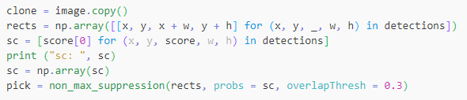
实验四：目标检测
实现行人目标检测流程
非极大值抑制（NMS）
image.copy：复制原始图像以绘制检测框
rects：将检测结果转换为矩形框格式 [x, y, x+w, y+h]
sc：提取检测结果的置信度分数
non_max_suppression：应用非极大值抑制，去除重叠的检测框，保留最有可能的检测结果
可以手动实现NMS

Slide 36
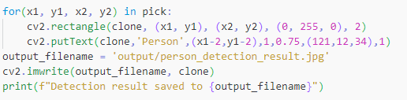
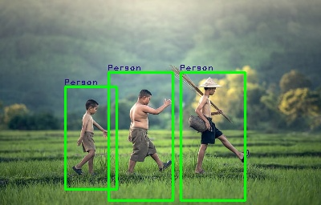
实验四：目标检测
实现行人目标检测流程
绘制检测结果并显示
cv2.rectangle：在图像上绘制检测到的行人矩形框
cv2.putText：在矩形框附近添加文字标注 "Person"
cv2.imwrite: 将 clone 图像保存到指定文件
Notes:
固定窗口大小：64×128像素（适合行人检测的标准窗口）。
多尺度金字塔：缩放图像，保证不同尺度的行人都能被检测到。
滑动窗口：在每个尺度上滑动检测。
结果合并：使用NMS和尺度映射统一检测结果。

Slide 37
实验四：目标检测
深度学习算法
双阶段算法：
RCNN
https://github.com/rbgirshick/rcnn
Spp-Net
https://github.com/yhenon/keras-spp
Faster R-CNN
https://github.com/facebookresearch/detectron2
......
Notes:
最终的w和h是如何得到的？？？

Slide 38
实验四：目标检测
深度学习算法
单阶段算法：
SSD
https://github.com/pytorch/vision
RetinaNet
https://github.com/tensorflow/models
yolo系列
https://github.com/bubbliiiing/yolov7-pytorch
......

Slide 39
实验四：目标检测
实验作业一
使用HOG目标检测算法对自选图像进行目标检测测试
图像要求：
不少于三张 & 至少包含一张实验者本人照片
从个人相册或其他来源选取，不能全选经典图像！
图像Hog特征可视化
结合算法原理，实现行人检测可视化结果，讨论HOG算法的优缺点

Slide 40
实验四：目标检测
实验作业二
在深度学习目标检测算法中，选择一种单阶段（One-Stage）或两阶段（Two-Stage）的代表性算法，将其与传统目标检测算法进行对比
测试图像要求：
不少于三张 & 至少包含一张实验者本人照片
从个人相册或其他来源选取，不能全选经典图像！
ground truth 需要自己标注
分析两者在检测精度（mAP）、速度和适用场景等方面的区别（算法结果比较以及对应分析）

Slide 41
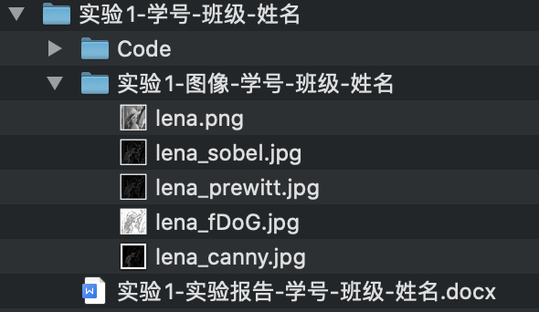
实验四：目标检测
作业要求
提交时间：1.3—1.20，不得晚于1.20 24:00
提交内容：代码、实验报告、图像文件夹（原图+处理图片）
作业文件夹：实验1-学号-班级-姓名
实验报告：实验1-实验报告-学号-班级-姓名.docx
图像文件夹：实验1-图像-学号-班级-姓名
代码文件/文件夹
提交方式：智慧树平台提交zip文件

Slide 42
实验四：目标检测
评分细则
功能性（50分）
图像选择符合基本要求
实验图像选取具有代表性，实验结果直观
实验报告（40分）
结果分析与讨论充分
报告符合规范且美观
其他（10分）
作业文件命名符合要求
如有抄袭，双方本次实验得分为0！

